Slide 1
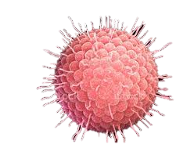
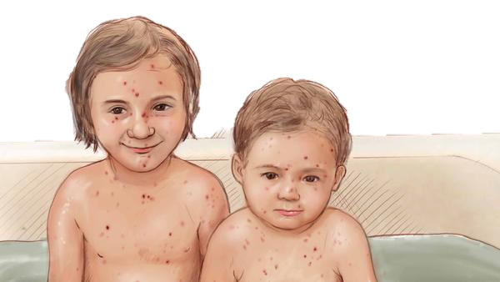
Aprende más sobre la Varicela Zoster
Que es?
La varicela es una enfermedad causada por el virus de la Varicela Zoster, se caracteriza por ser altamente contagiosa y por producir un sarpullido que aparece primero en el estómago, la espalda y la cara, para luego extenderse en el resto del cuerpo causando entre 250 y 500 ampollas que causan picazón.
La varicela zoster suele tener una presentación leve, sin embargo, en bebes, adolescentes y adultos con un sistema inmunitario debilitado puede generar complicaciones que con lleven al fallecimiento de la persona.
https://www.cdc.gov/chickenpox/about/transmission-sp.html
https://www.revistapediatria.cl/volumenes/2013/vol10num3/pdf/REVISION_VARICELA.pdf
https://pubmed.ncbi.nlm.nih.gov/29254392/

Slide 2
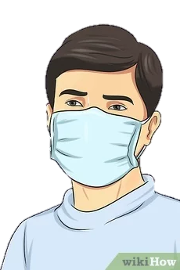
Aprende más sobre la Varicela Zoster
Como se transmite?
Se transmite a través de las góticas o aerosoles secretadas por las personas que tienen el virus o al tener contacto con alguna de las lesiones de la persona enferma.
Es importante recordar que las personas que nunca han tenido la enfermedad o no tienen la vacuna tienen riesgo de enfermar.
El periodo de incubación del virus es de 10 a 21 días.

